Slide 1




ÇOĞUL GEBELİKLERDE İNVAZİV PRENATAL TANI YÖNTEMLERİ
Prof. Dr. FİLİZ ÇAYAN
Mersin Üniversitesi Tıp Fakültesi Kadın Hastalıkları ve Doğum A.D.
Perinatoloji Kliniği

Slide 2
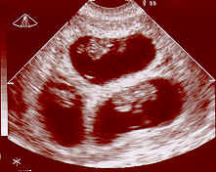
Çoğul gebeliklerde yapısal ve kromozomal anomali riski özellikle monokoryonik ikizlerde, tekizlerden fazladır
Yardımcı üreme tekniklerindeki gelişmelerle birlikte artan çoğul gebelik insidansı gebeliklerde invaziv tanı yöntemi uygulamalarını artırmıştır

Slide 3
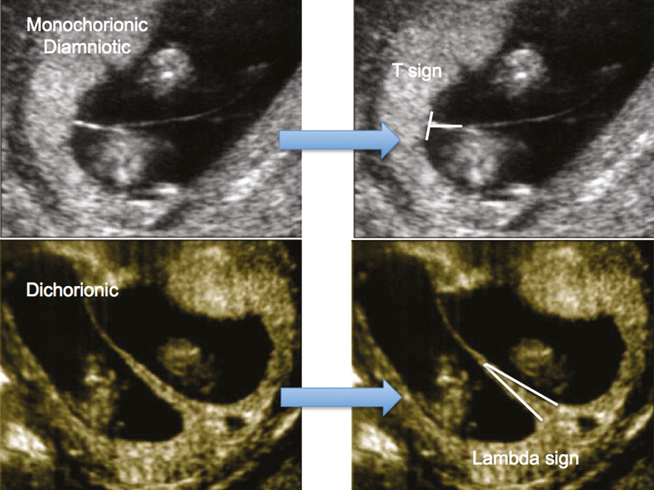
KORYONİSİTE
Gebelik prognozu ve invaziv uygulamalarda kritik
En doğru 1. trimesterde ‘’lambda sign’’
NEDEN ÖNEMLİ???
Monokoryonik gebeliklerde invaziv tanı testleri sırasında;
  Fetüsler kromozomal identical olduğu için bir örnekleme yeterli
  ( diskordan karyotip olguları : postzigotik mutasyonlar?, imprinting ve epigenetik mekanizmalar )
  Plasental vasküler olası anastomozlar nedeni ile klasik MPR ve ST yapılmaz

Slide 4
Non- invaziv yöntemler;
Maternal serum bazlı tekniklerde sonuçlar
  Tüm fetüsler tarafından etkilendiği için kısıtlı değerlendirme
  Fetüs spesifik değil
  Çoğul gebeliklerde NT ölçümü ve USG değerlendirme daha doğru ve fetüs spesifik tarama imkanı sağlar

Slide 5
Çoğul Gebeliklerde İnvaziv Tanı Testleri
Literatürde genellikle ikizlerde yapılan çalışmaların sonuçları
Gebelik kayıp oranları % 0.6 – 4 arasında değişmekte
Bu sonuçlar ikiz gebeliklerin background kayıp riski olan %6 ile kıyaslanabilir derecede benzer görünmektedir
Ayrıca bu kayıpların % 66’ sı işlemden 4 hafta geçtikten sonra gerçekleştiği için bu kayıpları işleme bağlı kayıp olarak değerlendirmek zor

Slide 6
Çoğul gebeliklerde prenatal invaziv tanı yöntemleri teknik ve danışma açısından bazı özel zorluklar içerir
  Background spontan kayıp riski tekizlerden fazla olduğu için invaziv işleme bağlı kayıp riskini değerlendirmek güçtür
  Aynı keseyi veya aynı plasentayı iki kez örnekleme riski (sampling error)
  Sonuçların fetüslere doğru atıfı ve yorumu
  Anormal sonuçların yönetimi

Slide 7




Çoğul gebeliklerde amniosentez ve CVS sonrası fetal kayıp oranları tekizlerle benzer
Kötü sonuçlar hakkında görüş belirtmiyor
İkizlerde amniosentez sonrası fetal kayıp oranı
24 – 28 hafta arası % 1-4
Herhangi bir yorum yok

Slide 8
Ne zaman önerelim? Aynı cut-off değerleri kullanılır
İşlem öncesi?
  Fetal lokasyon haritalama (mapping) çok önemli
  plasentanın yeri,
  kord insersiyonu,
  fetal cinsiyet,
  diskordan anomaliler açık olarak not edilmeli

Slide 9
İNVAZİV TANI YÖNTEMLERİ
CVS ve Amniosentez;
tekiz gebeliklerde de uygulanabilirken diğerleri çoğul gebeliğe spesifik invaziv yöntemlerdir
CVS
Amniosentez
Multifetal gebelik redüksiyonu
Selektif terminasyon

Slide 10
AMNİOSENTEZ
15-18 gh
20-22 gauge iğne
ikizlerde aynı keseyi örnekleme riski %1.8
3 yöntem kullanılabilir
    Multiple ponksiyon
    Single ponksiyon
      Amniotik membranın heriki tarafı örneklenir
      Kontaminasyon, iatrojenik monoamnionisite, tenting riski
    Aynı anda iki farklı iğne ile ponksiyon
İndigo carmin
Metilen mavisi: intestinal atrezi, hemolitik anemi, fetal ölüm

Slide 11
AMNİOSENTEZ

Slide 12

ÇOĞUL GEBELİKLERDE AMNİOSENTEZ

Slide 13
Amniosentez: Fetal akciğer maturitesi tayini
L/S diskordansı
  < 32 hafta ( %25 )
  ˃ 32 hafta ( %15 )
  Erken gebelik haftalarında her kese ayrı ayrı örneklendirilmeli

Slide 14
CVS
Aynı plasentayı iki kez örnekleme riski %2-4
Diğer fetüsün plasentası ile kontaminasyon riskine karşı kordun plasentaya insersiyon yerine yakın örnekleme yapılmalıdır
Maternal mesane dolumu lokasyonu etkiler
Transabdominal / Transservikal / Kombine
CVS öncesi hastaların % 2-4’ ünde confined plasental mozaizm ve örnekleme hataları nedeni ile ek bir işleme gerek duyulabileceği riski konusunda bilgilendirilmelidir.
Bu risk amniosentez olgularında % 0.3 dür.

Slide 15
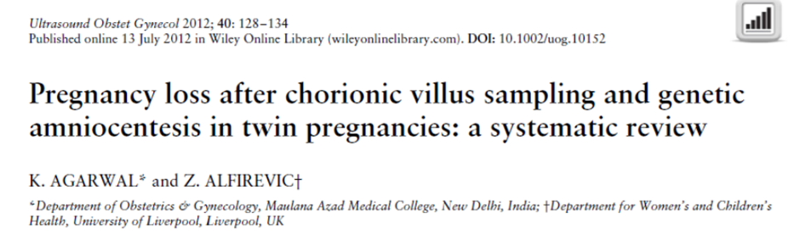
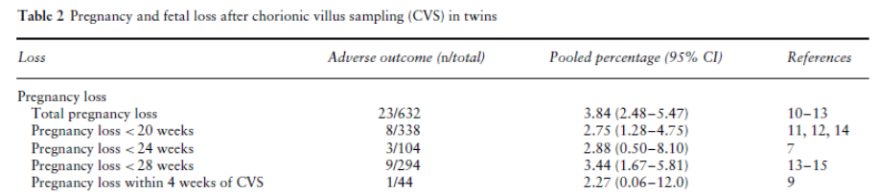
CVS

Slide 16
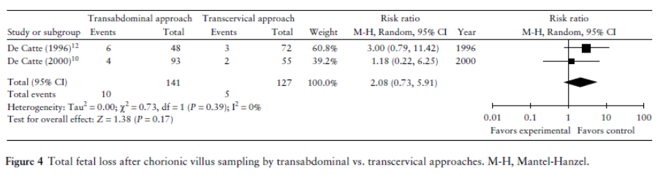
Transabdominal- Transservikal CVS
İstatiksel olarak anlamlı değil
Tekiz gebeliklerde, fetal kayıp oranları transservikal CVS de daha fazla görülse de bu etki çoğul gebelikler için geçerli değil.
Çoğul gebeliklerde plasentanın yerleşimi dolayısı ile transservikal yaklaşım bazı fetüslerde zorunlu olmaktadır ve çoğunlukla her iki yöntemin birlikte kullanımı gerekir
Doktorun deneyimi ( learning curve )

Slide 17
CVS- Amniosentez ?
CVS ile amniosentez arasında işleme bağlı fetal kayıp oranları benzer
risk %1
Fetal kayıp oranları
CVS %3.84
Amniosentez %3.07

Slide 18
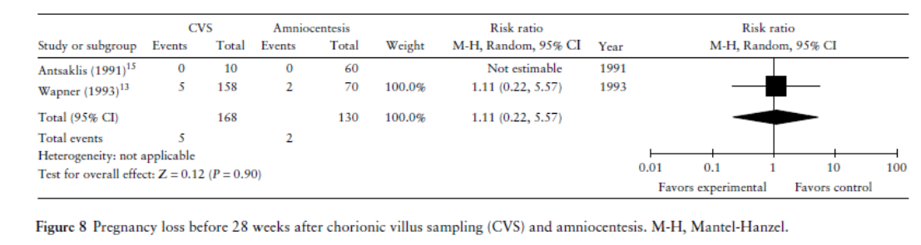
CVS - AMNİYOSENTEZ
İSTATİKSEL ANLAMLI FARK YOK
CVS %2.98
Amniosentez %1.53

Slide 19
Single –Multiple Ponksiyon

Slide 20
MULTİFETAL GEBELİK REDÜKSİYONU
Çoğul gebeliğe bağlı ortaya çıkabilecek obstetrik ve perinatal komplikasyonları azaltmak için fetüs sayısının azaltılmasıdır.
İntrakardiak veya intratorasik KCl injeksiyonu
Başlangıç fetüs sayısı arttıkça fetal kayıp oranı artar
Bırakılan fetüs sayısı azaldıkça doğum haftası daha geç olmaktadır

Slide 21
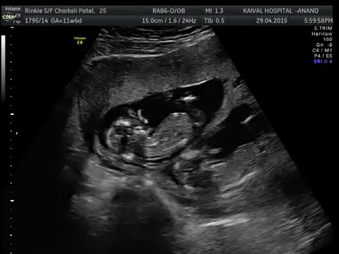
FETAL REDUCTION

Slide 22
MULTİFETAL GEBELİK REDÜKSİYONU- TEKNİK
Plasental vasküler anastomozlar nedeni ile injekte edilen KCl nin diğer fetüse geçerek kaybına neden olacağı için, klasik fetal redüksiyon teknikleri monokoryonik gebeliklerde uygulanmaz.

Slide 23
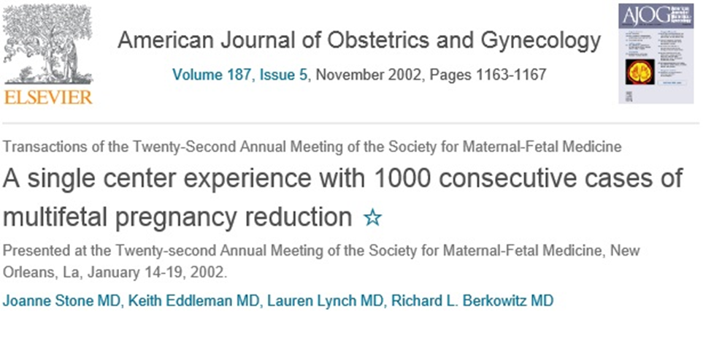
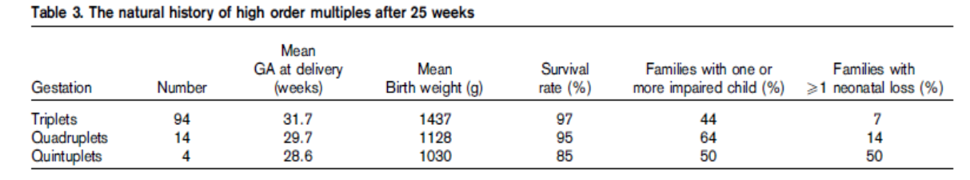
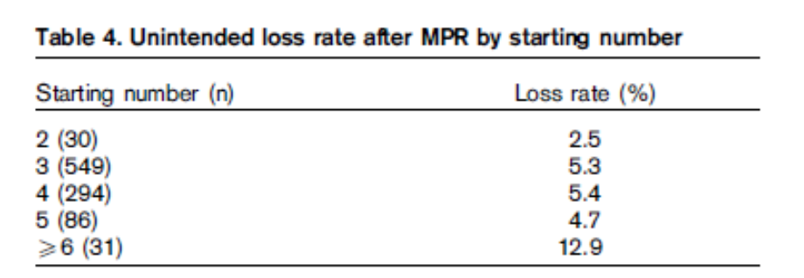
MPR SONRASI PROGNOZ
1986-1999 yılları arasında 1000 ardışık MPR sonuçları
24. gh dan önce tüm gebeliğin kaybı %5.4
Başlangıç fetüs sayısı 6 veya daha fazla ise gebelik kayıp riski en fazla

Slide 24
Tekiz gebeliğe redüksiyon
Günümüzde daha popüler olmaya başladı
Daha güvenli görünüyor
Gebelik kayıp oranı %3.3

Slide 25
Operatör deneyimi yıllar içinde arttıkça gebelik kayıp oranları da azalmakta
1990 dan önce %9.5 iken sonrasında % 4.5

Slide 26
MPR öncesi CVS uygulanımı:
Çoğul gebelik redüksiyonu öncesi geride kalacak fetüsün kromozomal olarak normal olduğundan emin olmak için uygulanmakta
CVS sonrası MPR yapıldığında gebelik kayıp oranları artırmıyor
Karyotip anomalisi olan fetüsün redüksiyonu gebeliğin anöploidiye bağlı background kayıp riskini azaltıyor olabilir

Slide 27
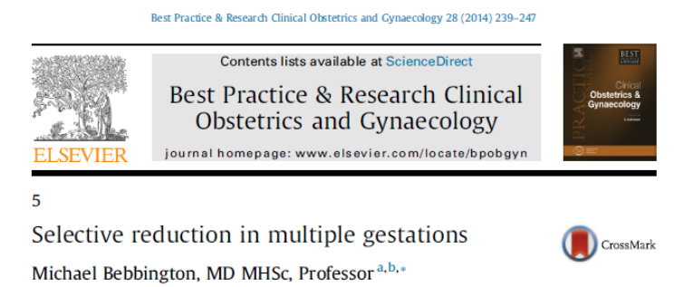
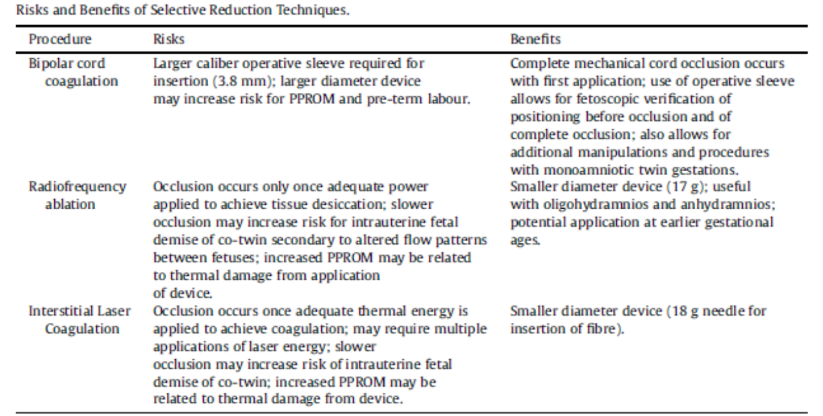
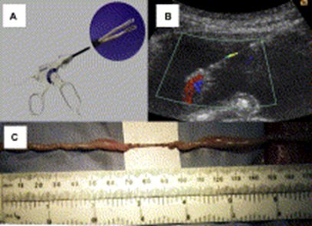
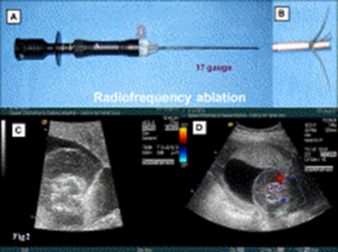
SELEKTİF FETOSİT
Çoğul gebeliklerde anomalisi olan fetüsün selektif olarak fetositidir

Slide 28
Geç dönemde selektif terminasyon
US ve diğer bazı ülkelerde legal
İsrail 36 dikoryonik gebelik 24. gebelik haftasın sonra terminasyon yapılmış
  Ortalama doğum haftası 36.9 hafta
  %13.8 olguda 34 haftadan önce doğum
İkiz gebeliklerde geç selektif terminasyon güvenli bir yöntemdir
24. haftadan sonra tanı konulan olgular kendi ülkelerinde yapılmasa bile bu konuda bilgilendirilmelidir

Slide 29
SONUÇ
Randomize çalışmalar olmadığı için çoğul gebeliklerde prenatal invaziv işleme bağlı risk artışının tam olarak tespiti mümkün değildir
Çoğunlukla ikizlerde yapılan çalışmalar CVS ve amniosentezin fetal kayıp oranlarının benzer olduğu ve işleme bağlı risk artışının %1 olduğunu göstermektedir

Slide 30


